Slide 1

ЦЕНЫ НА ЖИЛЬЁ – ПРОДВИНУТЫЕ МЕТОДЫ РЕГРЕССИИ
Выполнили студенты 24-ИВТ-5: Пронякин Ярослав Опаров Иван

Slide 2
ВВЕДЕНИЕ
Проект посвящен предсказанию цен на жилье при помощи продвинутых методов регрессии.
Строится модель, которая предсказывает цены на жилье на основе различных параметров.
Используются алгоритмы очистки данных, объединения и сравнения моделей, а также методы визуализации данных для отображения зависимостей данных.
Обучение и тестирование модели проводится на отдельных наборах данных.
Проводится оценка точности предсказаний.

Slide 3

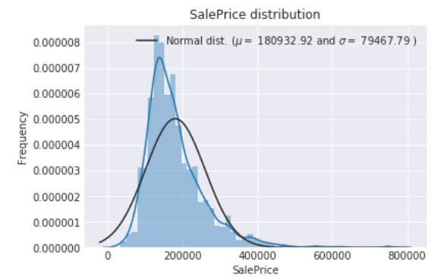
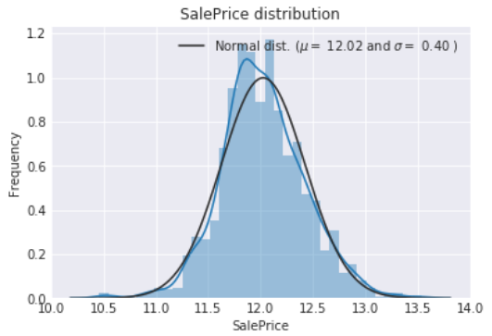
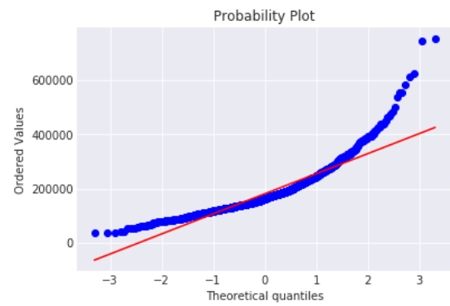
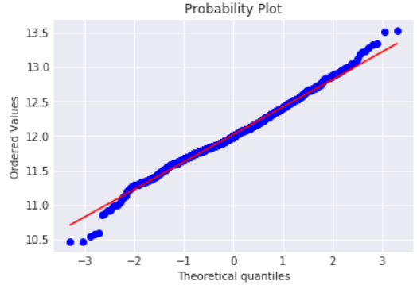
Логарифмическое преобразование
До
После

Slide 4
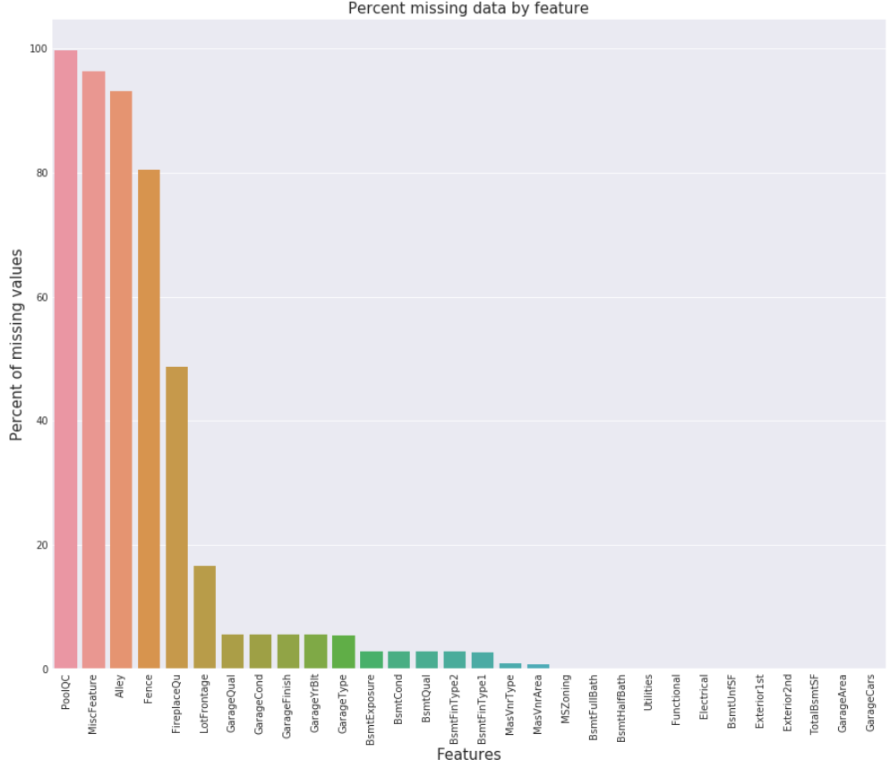
Пропущенные значения

Slide 5
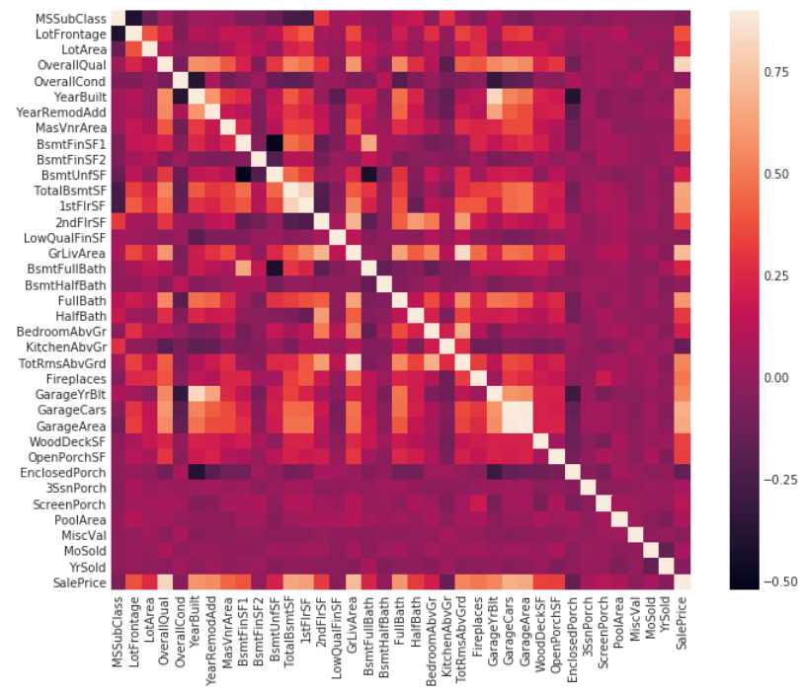
Корреляция

Slide 6

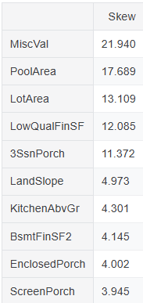
Искажения

Slide 7
Построение моделей
1) Регрессия Лассо – 0.1115
2) Эластичная регрессия – 0.1116
3) Регрессия Риджа – 0.1153
4) Регрессия с бустингом градиента – 0.1167
5) XGBoost – 0.1160

Slide 8
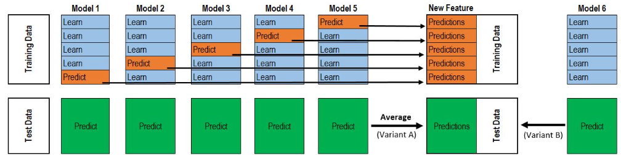
Метамодель

Slide 9

Заключение
Итоговая оценка составила 0.0790, что говорит о том, что использование объединения нужных базовых моделей, может значительно улучшить конечный результат прогнозирования

Slide 10

Спасибо за внимание

